Slide 1
Как с помощью event sourcing мы организовали поставку данных и актуализацию структур для более чем 2000 таблиц
Никита Рьянов TeamLead, Tinkoff

Slide 2
О чем расскажу
Что хотели получить
Что уже было
Что в итоге получилось

Slide 3
Исходные цели и задачи

Slide 4
Исходные цели и задачи
Консистентная поставка связанных сущностей

Slide 5
Исходные цели и задачи
Консистентная поставка связанных сущностей
Организация каталога источников

Slide 6
Исходные цели и задачи
Консистентная поставка связанных сущностей
Организация каталога источников
Разработать self-service

Slide 7
Предпосылки к новому проекту

Slide 8
Предпосылки к новому проекту
Текущее решение

Slide 9
Предпосылки к новому проекту
Текущее решение
Поставляет более 9000 таблиц, используя CDC

Slide 10
Предпосылки к новому проекту
Текущее решение
Поставляет более 9000 таблиц, используя CDC
Умеет работать с Oracle и Postgres

Slide 11
Предпосылки к новому проекту
Текущее решение
Поставляет более 9000 таблиц, используя CDC
Умеет работать с Oracle и Postgres
Накоплен большой опыт в эксплуатации

Slide 12
Предпосылки к новому проекту
Текущее решение
С какими задачами не справлялось?

Slide 13
Предпосылки к новому проекту
Текущее решение
С какими задачами не справлялось?
change events — это изменения одной сущности

Slide 14
Предпосылки к новому проекту
Текущее решение
С какими задачами не справлялось?
change events — это изменения одной сущности
Нет контроля над изменениями схем

Slide 15
Предпосылки к новому проекту
Текущее решение
С какими задачами не справлялось?
Поиск нового решения

Slide 16
Предпосылки к новому проекту
Текущее решение
С какими задачами не справлялось?
Поиск нового решения
Как объединить эвенты?

Slide 17
Предпосылки к новому проекту
Текущее решение
С какими задачами не справлялось?
Поиск нового решения
Как объединить эвенты?
Можем ли объединить потоки?

Slide 18
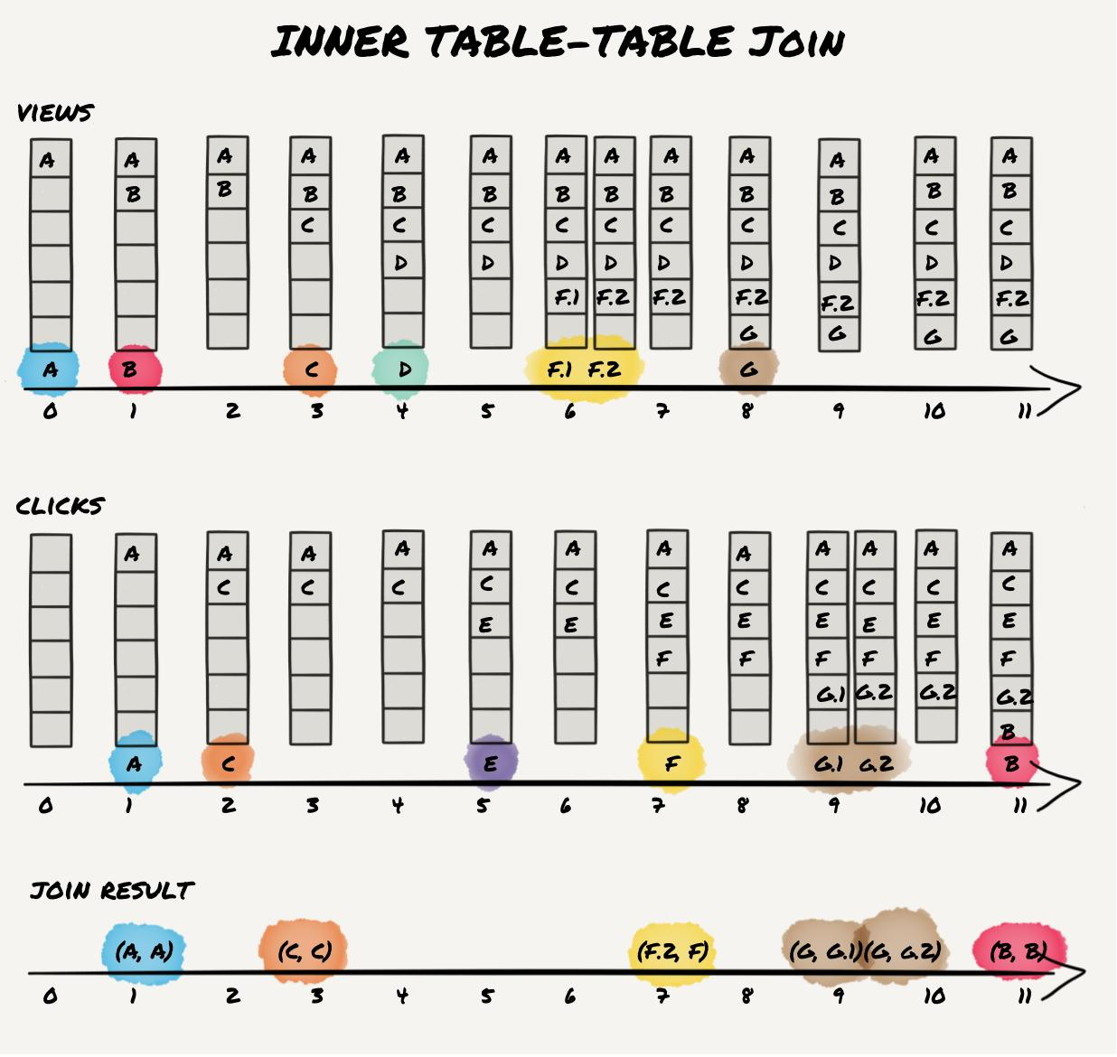
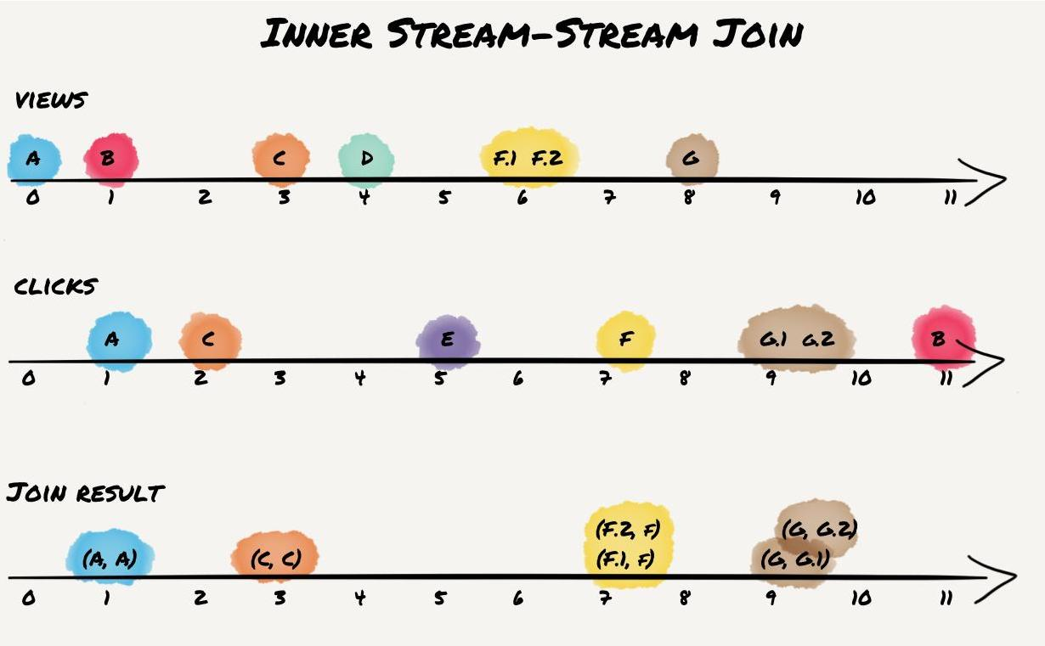
Предпосылки к новому проекту

Slide 19
Предпосылки к новому проекту
Текущее решение
С какими задачами не справлялось?
Поиск нового решения
Как объединить эвенты?
Можем ли объединить потоки?
Outbox pattern

Slide 20
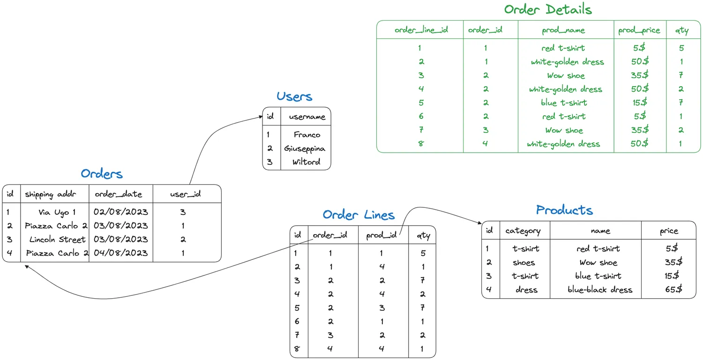
Предпосылки к новому проекту

Slide 21
Предпосылки к новому проекту
Текущее решение
С какими задачами не справлялось?
Поиск нового решения
Как объединить эвенты?
Можем ли объединить потоки?
Outbox pattern
Кто должен создавать таблицу-агрегат?

Slide 22
Предпосылки к новому проекту
Текущее решение
С какими задачами не справлялось?
Поиск нового решения
Как объединить эвенты?
Можем ли объединить потоки?
Outbox pattern
Кто должен создавать таблицу-агрегат?
Как валидировать изменения?

Slide 23
Предпосылки к новому проекту
Текущее решение
С какими задачами не справлялось?
Поиск нового решения
Как объединить эвенты?
Основная идея: нужны domain events

Slide 24
Event sourcing

Slide 25
От схемы: 2000 таблиц назад
Schema first

Slide 26
От схемы: 2000 таблиц назад
Schema first
Возможность описать связанные сущности (1-1, 1-N)

Slide 27
От схемы: 2000 таблиц назад
Schema first
Возможность описать связанные сущности (1-1, 1-N)
self-documented

Slide 28
От схемы: 2000 таблиц назад
Schema first
Выбор протокола

Slide 29
От схемы: 2000 таблиц назад
Schema first
Выбор протокола
Эффективная сериализация

Slide 30
От схемы: 2000 таблиц назад
Schema first
Выбор протокола
Эффективная сериализация
Удобство использования и наличие зрелых инструментов

Slide 31
От схемы: 2000 таблиц назад
Schema first
Выбор протокола
Эффективная сериализация
Удобство использования и наличие зрелых инструментов
avro + schema registry

Slide 32
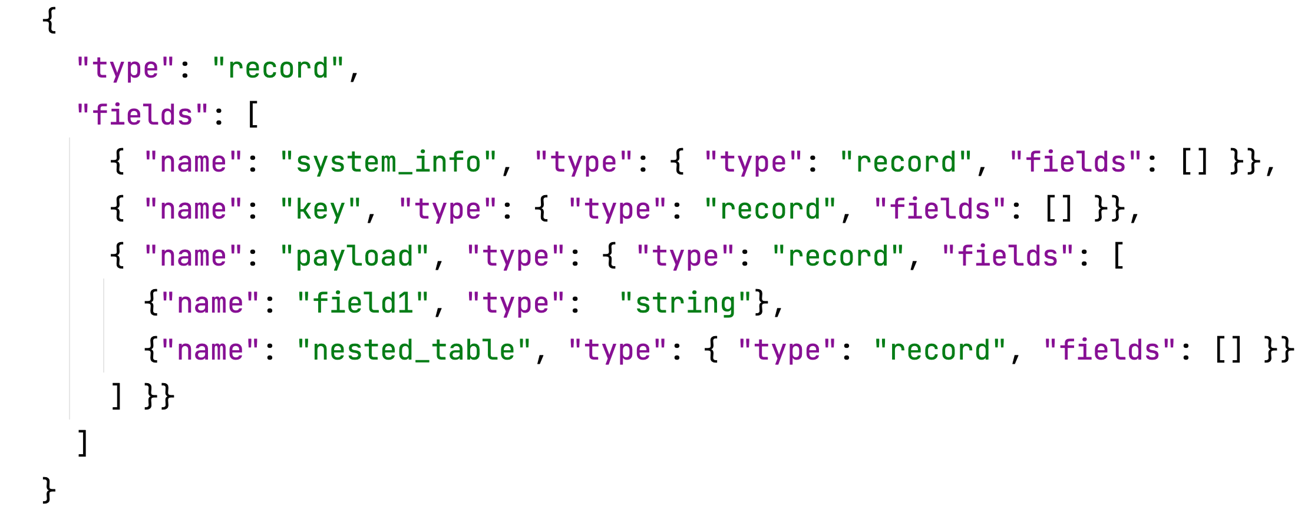

Slide 33
От схемы: 2000 таблиц назад
Schema first
Выбор протокола
Формирование каталога схем

Slide 34
От схемы: 2000 таблиц назад
Schema first
Выбор протокола
Формирование каталога схем
Возможность просматривать историю изменений

Slide 35
От схемы: 2000 таблиц назад
Schema first
Выбор протокола
Формирование каталога схем
Возможность просматривать историю изменений
Инструментарий для валидации схем

Slide 36
От схемы: 2000 таблиц назад
Schema first
Выбор протокола
Формирование каталога схем
Возможность просматривать историю изменений
Инструментарий для валидации схем
Почему бы не хранить в Gitlab?

Slide 37
Доставка данных
Каждое событие — новый стейт

Slide 38
Доставка данных
Каждое событие — новый стейт
Можем сформировать лог изменений

Slide 39
Доставка данных
Каждое событие — новый стейт
Как сохранить данные в Greenplum?

Slide 40
Доставка данных
Каждое событие — новый стейт
Как сохранить данные в Greenplum?
Append-only optimized + gpfdist

Slide 41
Доставка данных

Slide 42
Доставка данных
Каждое событие — новый стейт
Как сохранить данные в Greenplum?
Как формируется связь между сущностями на уровне таблиц?

Slide 43
Доставка данных
Каждое событие — новый стейт
Как сохранить данные в Greenplum?
Как формируется связь между сущностями на уровне таблиц?
Можем сформировать FK на основе avro-схемы

Slide 44
Доставка данных

Slide 45
Доставка данных
Каждое событие — новый стейт
Как сохранить данные в Greenplum?
Как формируется связь между сущностями на уровне таблиц?
Повторная обработка одних и тех же данных неизбежна

Slide 46
Доставка данных
Каждое событие — новый стейт
Как сохранить данные в Greenplum?
Как формируется связь между сущностями на уровне таблиц?
Повторная обработка одних и тех же данных неизбежна
Дубли — плохо

Slide 47
К схеме: 2000 таблиц спустя
Что может пойти не так?

Slide 48
К схеме: 2000 таблиц спустя
Что может пойти не так?
Регистрация заведомо невалидной схемы в SR

Slide 49
К схеме: 2000 таблиц спустя
Что может пойти не так?
Регистрация заведомо невалидной схемы в SR
Некорректные данные

Slide 50
К схеме: 2000 таблиц спустя
Что может пойти не так?
Регистрация заведомо невалидной схемы в SR
Некорректные данные

Slide 51
К схеме: 2000 таблиц спустя
Что может пойти не так?
Регистрация заведомо невалидной схемы в SR
Некорректные данные
Чем больше сущность, тем больше затраты

Slide 52
К схеме: 2000 таблиц спустя
Что может пойти не так?
Регистрация заведомо невалидной схемы в SR
Некорректные данные
Чем больше сущность, тем больше затраты
Каждая дочерняя сущность — отдельная таблица

Slide 53
К схеме: 2000 таблиц спустя
Что может пойти не так?
Регистрация заведомо невалидной схемы в SR
Некорректные данные
Чем больше сущность, тем больше затраты
Каждая дочерняя сущность — отдельная таблица
1-N — может быть не просто дорого, а очень дорого

Slide 54
Итоги

Slide 55

Можно ли достичь exactly-once в нетранзакционных хранилищах?
Как обрабатывать сложные схемы?
Как обрабатывать обратно-несовместимые изменения? И нужно ли?
Может ли ES заменить CDC? Или два подхода дополняют друг друга?
Никита Рьянов, Tinkoff https://github.com/nryanov https://www.linkedin.com/in/nryanov @nryanov

